Slide 1
Окружающий мир
3 класс,
УМК «Школа России»
«Семейный бюджет»
Составила: Куликова Татьяна Николаевна,
учитель начальных классов
ГОУ СОШ № 914 г. Москвы,
высшая квалификационная категория

Slide 2
Авербах Бертольд,
писатель
«Приобретение денег требует доблести;
сохранение денег требует рассудительности;
трата денег требует искусства»

Slide 3
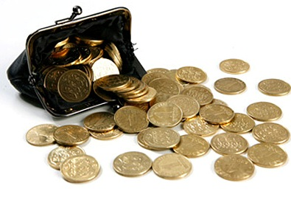
РАСХОДЫ
ДОХОДЫ

Slide 4
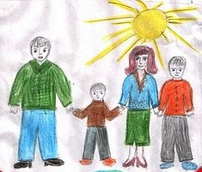

СЕМЕЙНЫЙ БЮДЖЕТ

Slide 5
ДОХОДЫ
РАСХОДЫ
ЗАРПЛАТА
ЕДА
ПЕНСИЯ
КВАРТПЛАТА
СТИПЕНДИЯ
ОДЕЖДА
ТРАНСПОРТ
ПРЕМИЯ
ПОСОБИЕ
ГОНОРАР

Slide 6
семья Солнцевых
семья Петуховых
93 колобка
116 колобков
семья Морозовых
семья Зайцевых
158 колобков
120 колобков

Slide 7


Slide 8
1 | БЫТОВАЯ ХИМИЯ
2 | ВЕЛОСИПЕД
3 | ДИСКИ
4 | ЕДА
5 | ИГРУШКИ
6 | ПОХОД В МУЗЕЙ, КИНО
7 | КВАРТПЛАТА
8 | ТРАНСПОРТ
9 | КОМПЬЮТЕР
10 | МЕБЕЛЬ
11 | ОБУВЬ, ОДЕЖДА
12 | ОТДЫХ НА МОРЕ

Slide 9
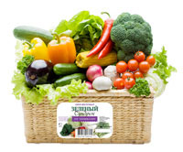

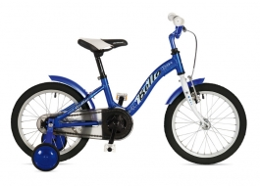
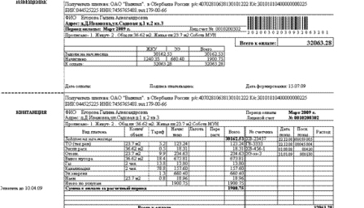
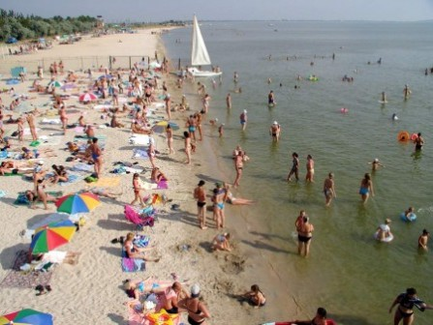
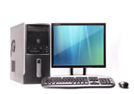
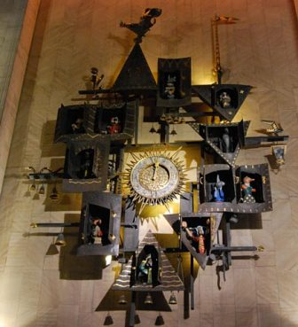
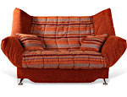
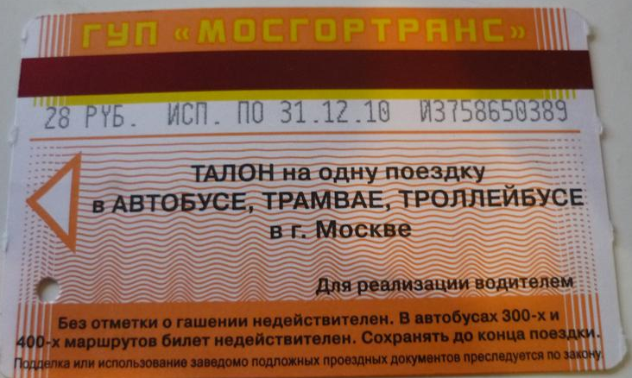
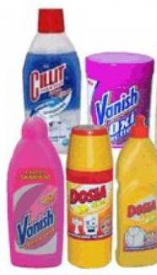

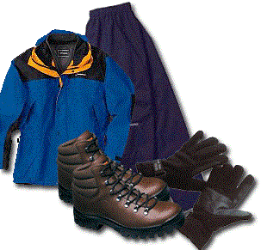

Slide 10
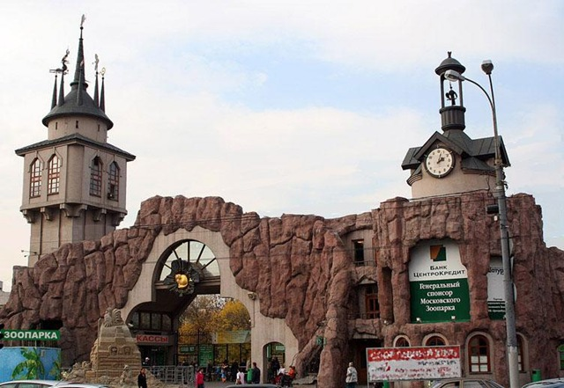

Slide 11

заяц
жираф
кенгуру
крокодил
муравей
змея
слон
обезьяна
медведь

Slide 12
1 | БЫТОВАЯ ХИМИЯ | ДА | 2
2 | ВЕЛОСИПЕД |  | 10
3 | ДИСКИ |  | 3
4 | ЕДА | ДА | 40
5 | ИГРУШКИ |  | 7
6 | ПОХОД В МУЗЕЙ, КИНО | ДА | 3
7 | КВАРТПЛАТА | ДА | 20
8 | ТРАНСПОРТ | ДА | 8
9 | КОМПЬЮТЕР |  | 60
10 | МЕБЕЛЬ |  | 50
11 | ОБУВЬ, ОДЕЖДА | ДА | 10
12 | ОТДЫХ НА МОРЕ |  | 60

Slide 13
5
П
Е
Н
С
И
Я
4
Р
А
С
Х
О
Д
Ы
3
З
А
Р
П
Л
А
Т
А
7
Д
О
Х
О
Д
Ы
1
С
Е
М
Ь
Я
2
П
О
С
О
Б
И
Е
6
Б
Ю
Д
Ж
Е
Т

Slide 14
Р
Г
П

Slide 15
СПАСИБО
ЗА ВНИМАНИЕ И
ХОРОШУЮ РАБОТУ

Slide 16
бюджет http://thenews.kz/2010/06/03/389253.html
семья http://www.21sad.info/2010/05/15.html
колобок http://forum.myjane.ru/viewtopic.php?t=19557&start=150
деньги в банке http://www.korotaev.ru/photo/stilllife/photo260.shtml
продукты http://www.metatr.ru/
диск http://nnm.ru/blogs/evolk73/kollekciya_sovetskih_multfilmov_disk_14/
велосипед http://www.alienbike.ru/index.php?productID=2101
квитанция http://www.jkh-soft.ru/kvartplata/7/08/
море http://www.ledinn.ru/content/5988
компьютер http://www.foroffice.ru/products/comp.html
театр http://djedaj.ru/?p=36http://djedaj.ru/?p=36
мебель http://www.3kita.ru/catalog/27/
билет http://www.24au.ru/Details.aspx?LotID=561303
бытовая химия http://www.cosmeticsandhousehold.ru/
игрушка http://fisherprice.ru/index.php?categoryID=559&category_slug=igrushki-katalki
обувь и одежда http://www.gumclub.co.uk/node/7
животные для слайд-шоу http://www.moscowzoo.ru/galery.asp
зоопарк http://lifeglobe.net/blogs/details?id=370
песня кота Леопольда http://fonogramm.net/songs/download/77135

